Slide 1
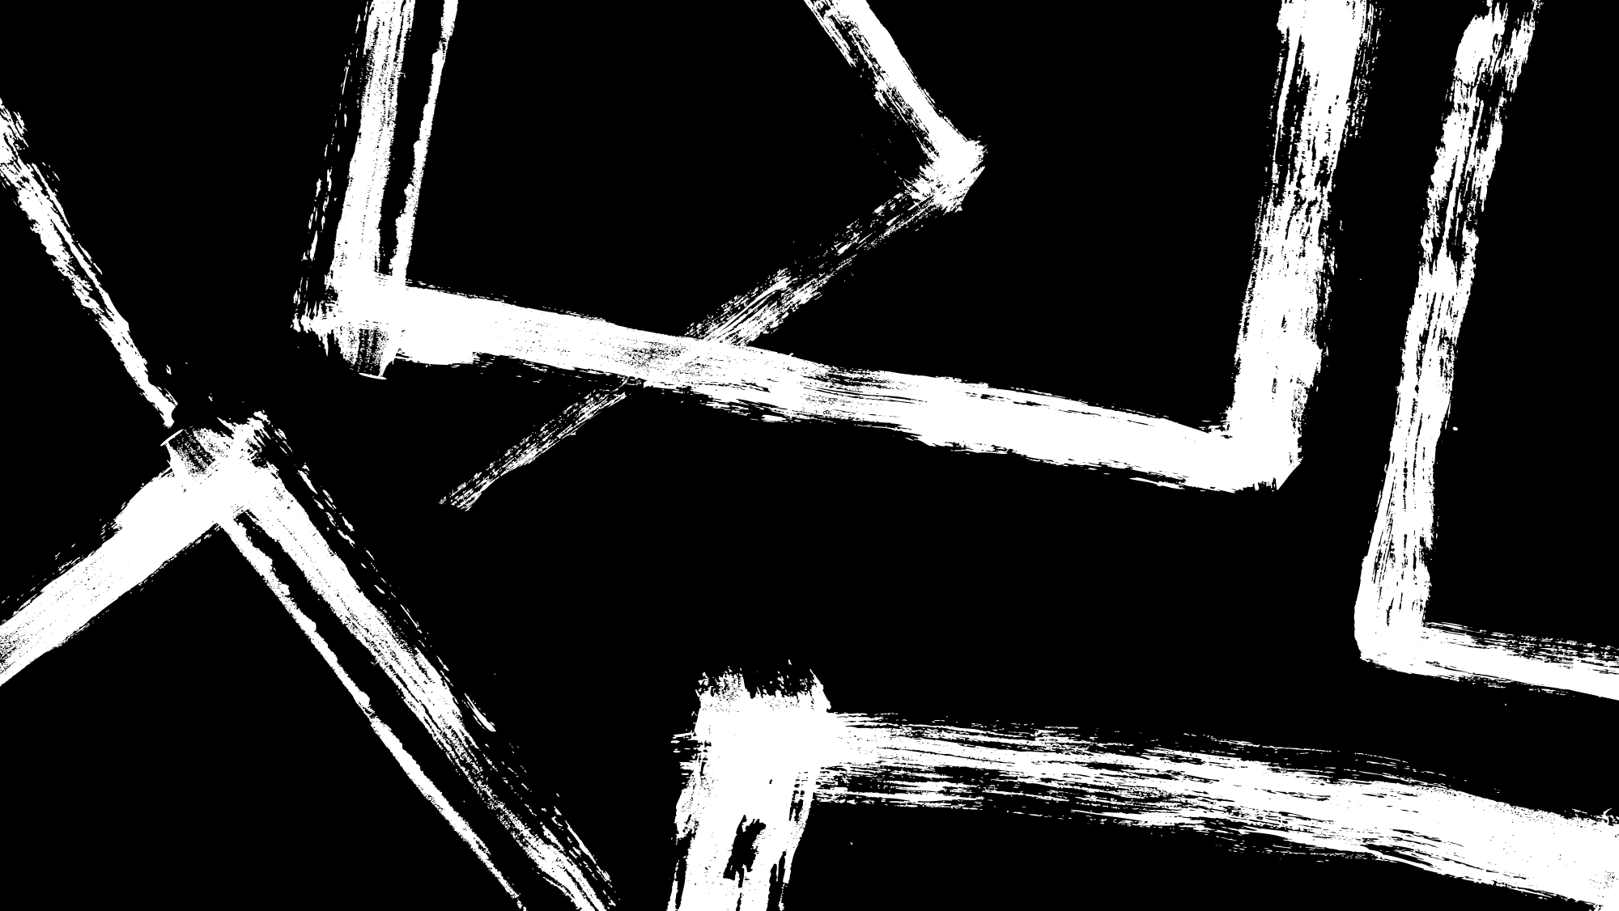
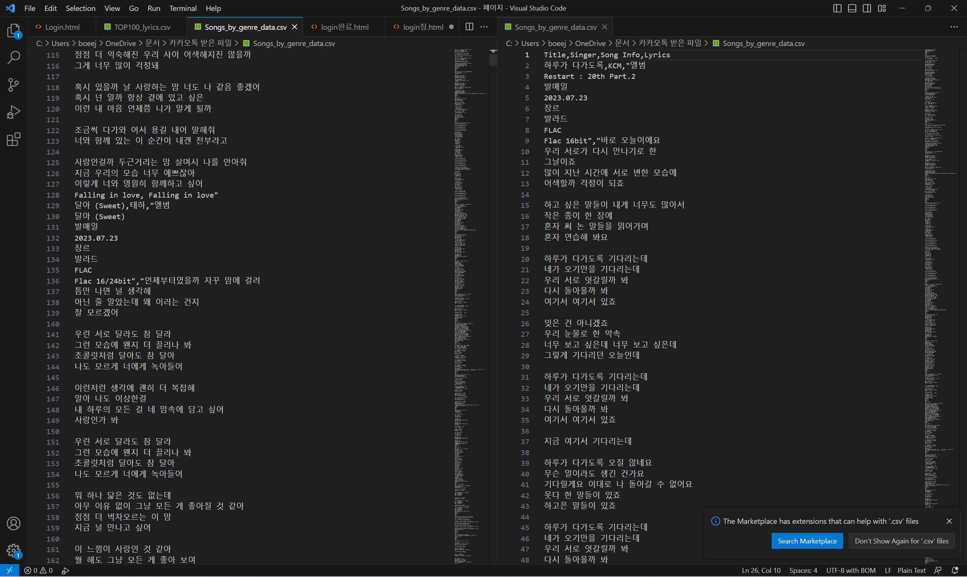
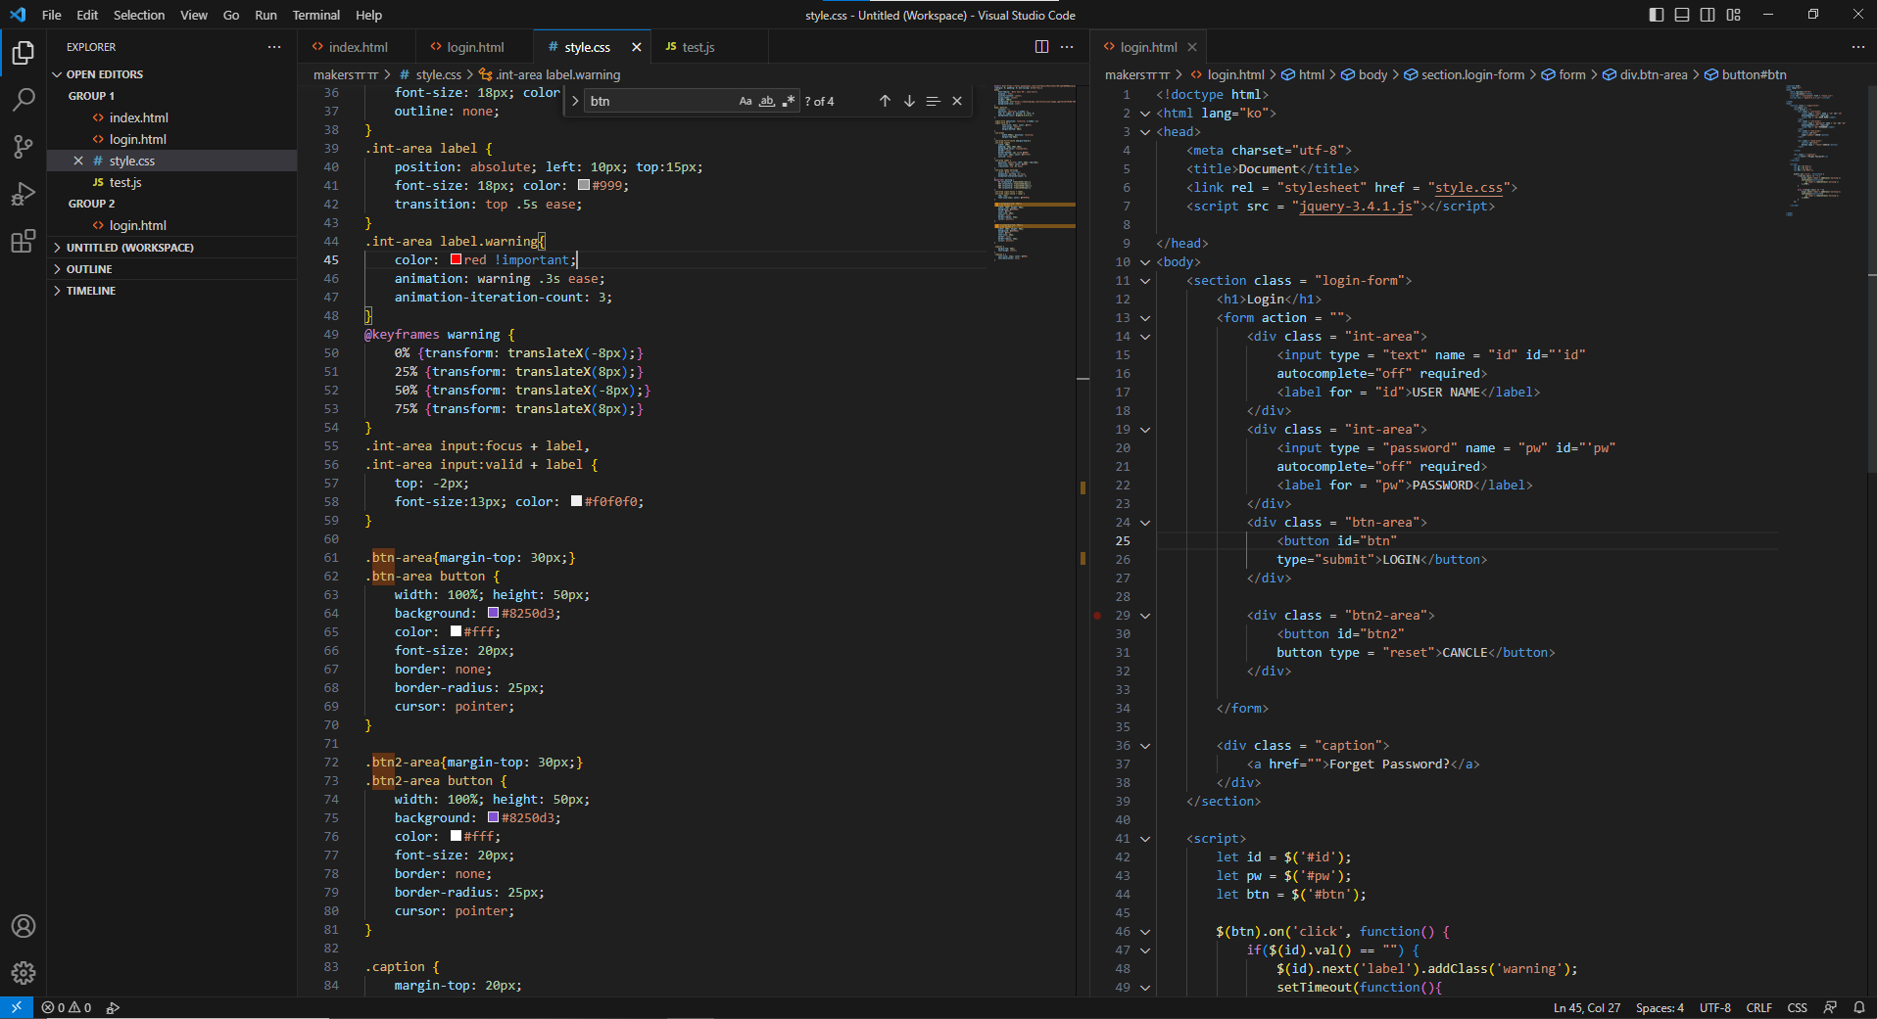
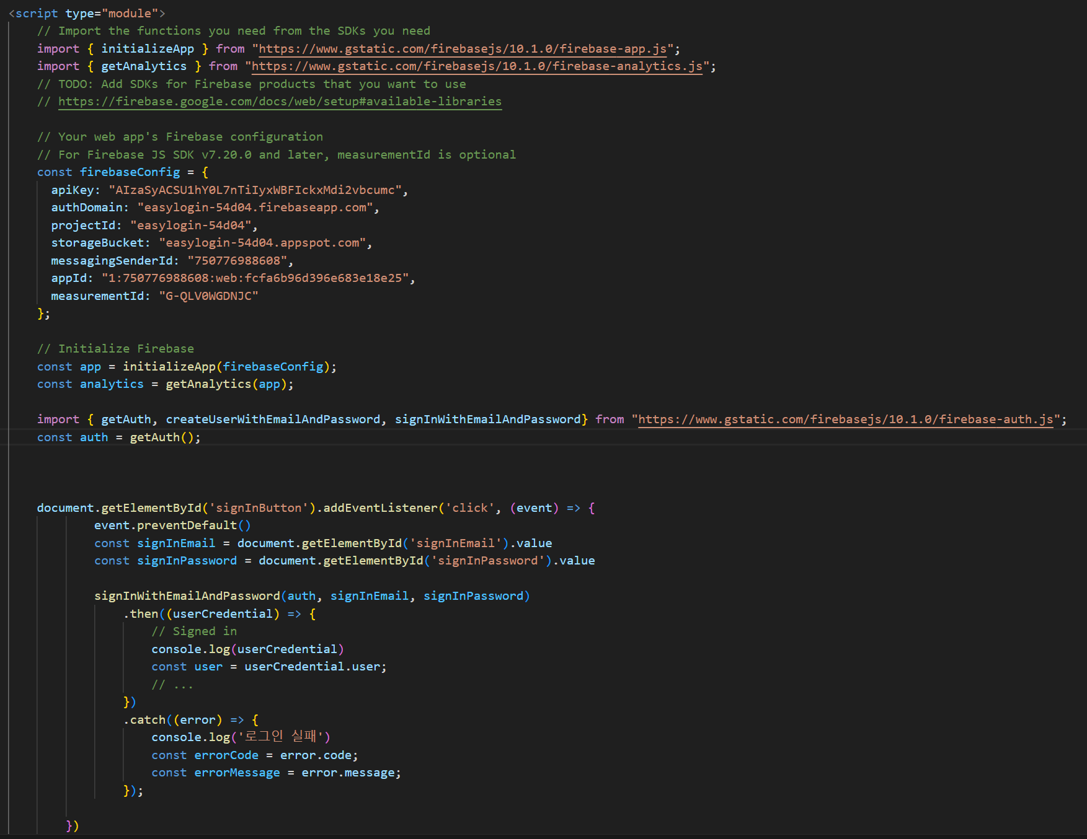
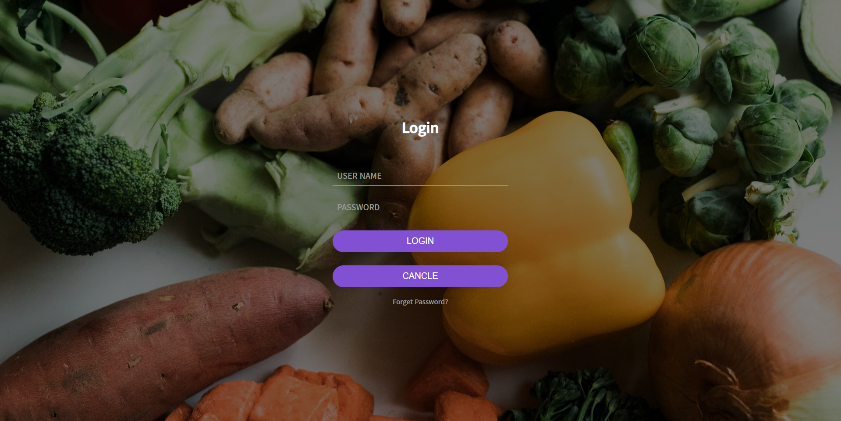
MAKERS_DAY INTERIM_PRESENTATION
김부일 ㅠㅠ
심재성-강성욱
김민성-박광석
윤수경-조윤정-한은결

Slide 2
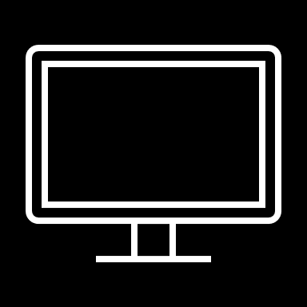
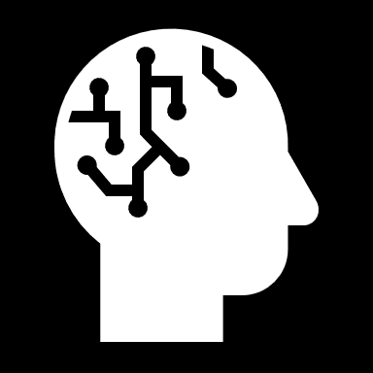
MAKERS_DAY INTERIM_PRESENTATION
CONTENTS
WEB(ㅠㅠ)
With 윤수경 조윤정 한은결
0~1주차 요약
2주차 작업
앞으로의 계획
김부일 ㅠㅠ
심재성-강성욱
김민성-박광석
윤수경-조윤정-한은결
AI(김부일)
With 심재성 강성욱 김민성 박광석
프로젝트 내용 요약
모델 소개
앞으로의 계획

Slide 3
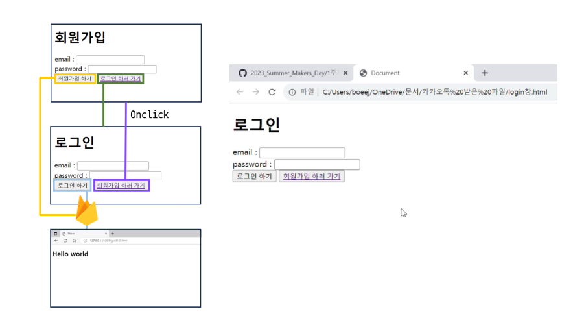

작업 요약
2주차
회원가입 페이지 제작
로그인 페이지와 연결
웹프로그래밍 기초 학습
(CSS/html/java script)
로그인 페이지 제작
0~1주차

Slide 4
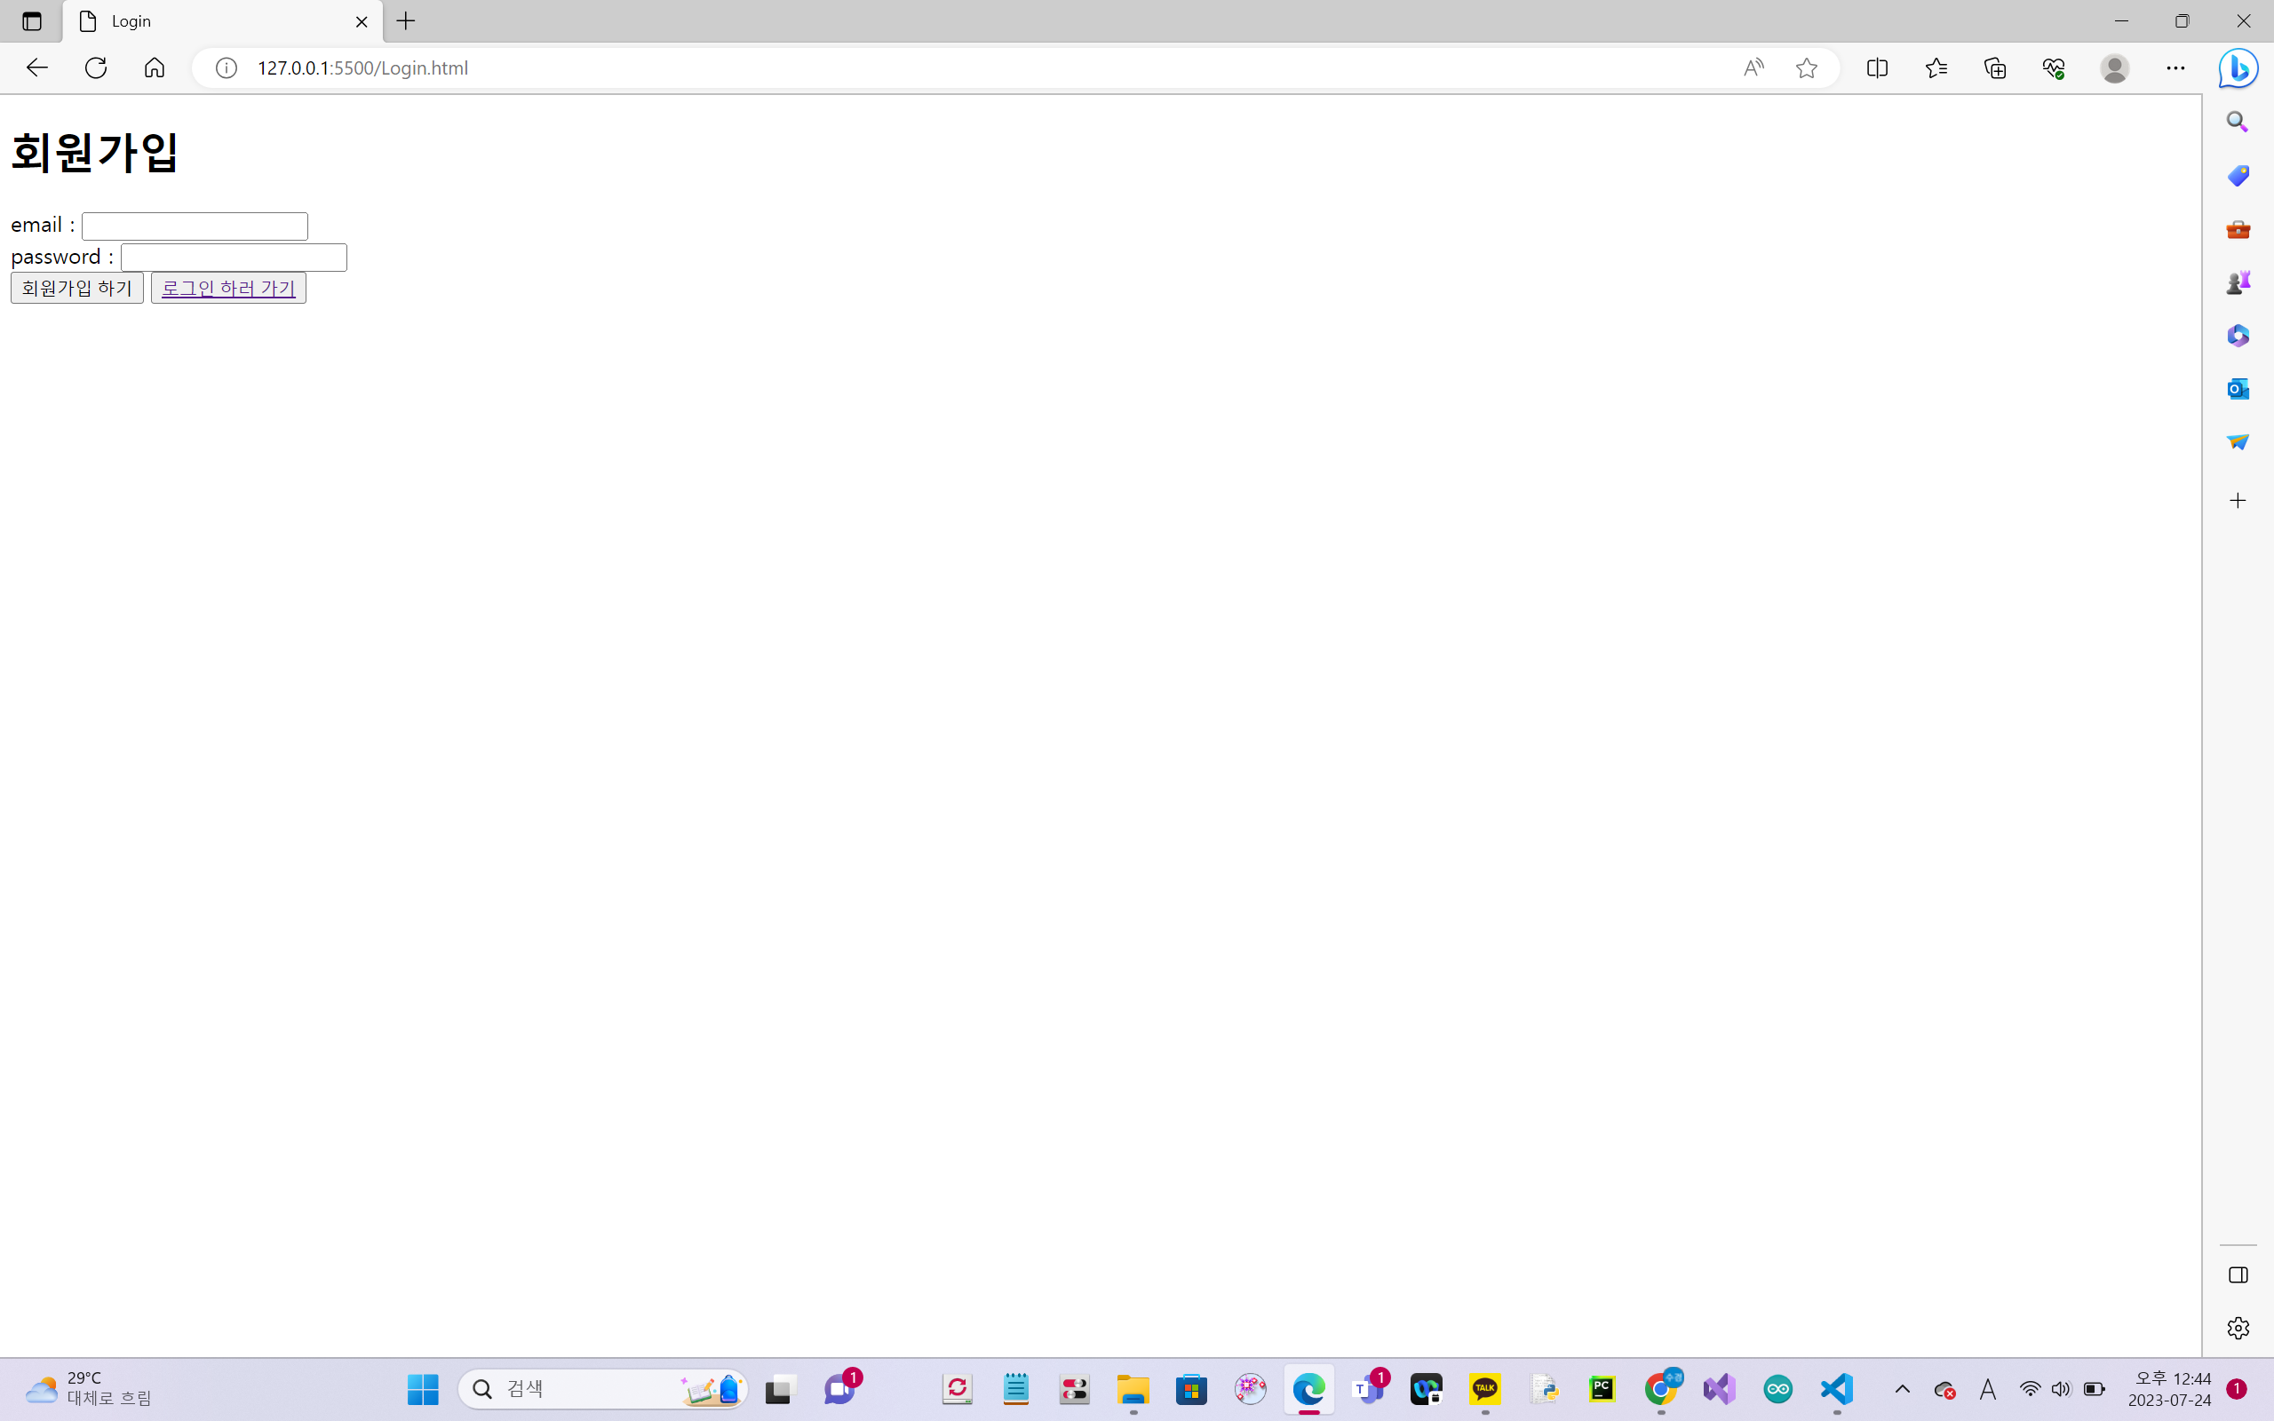
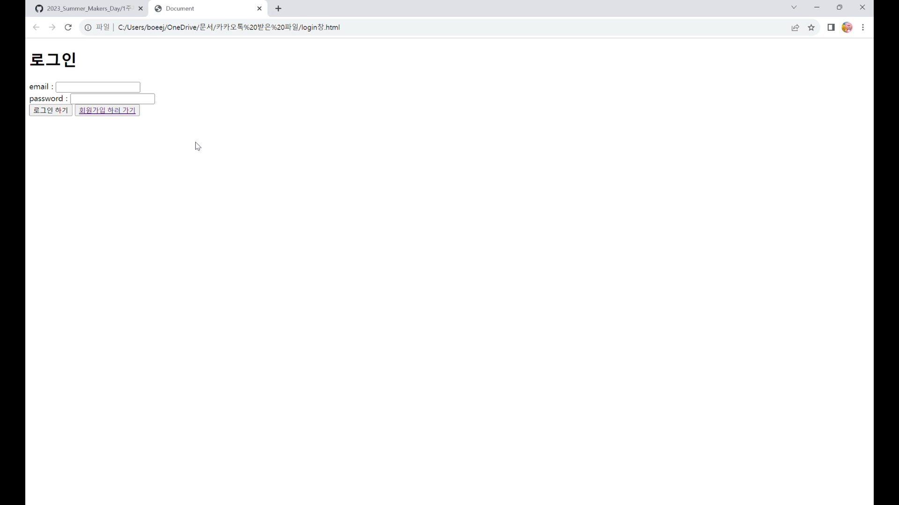
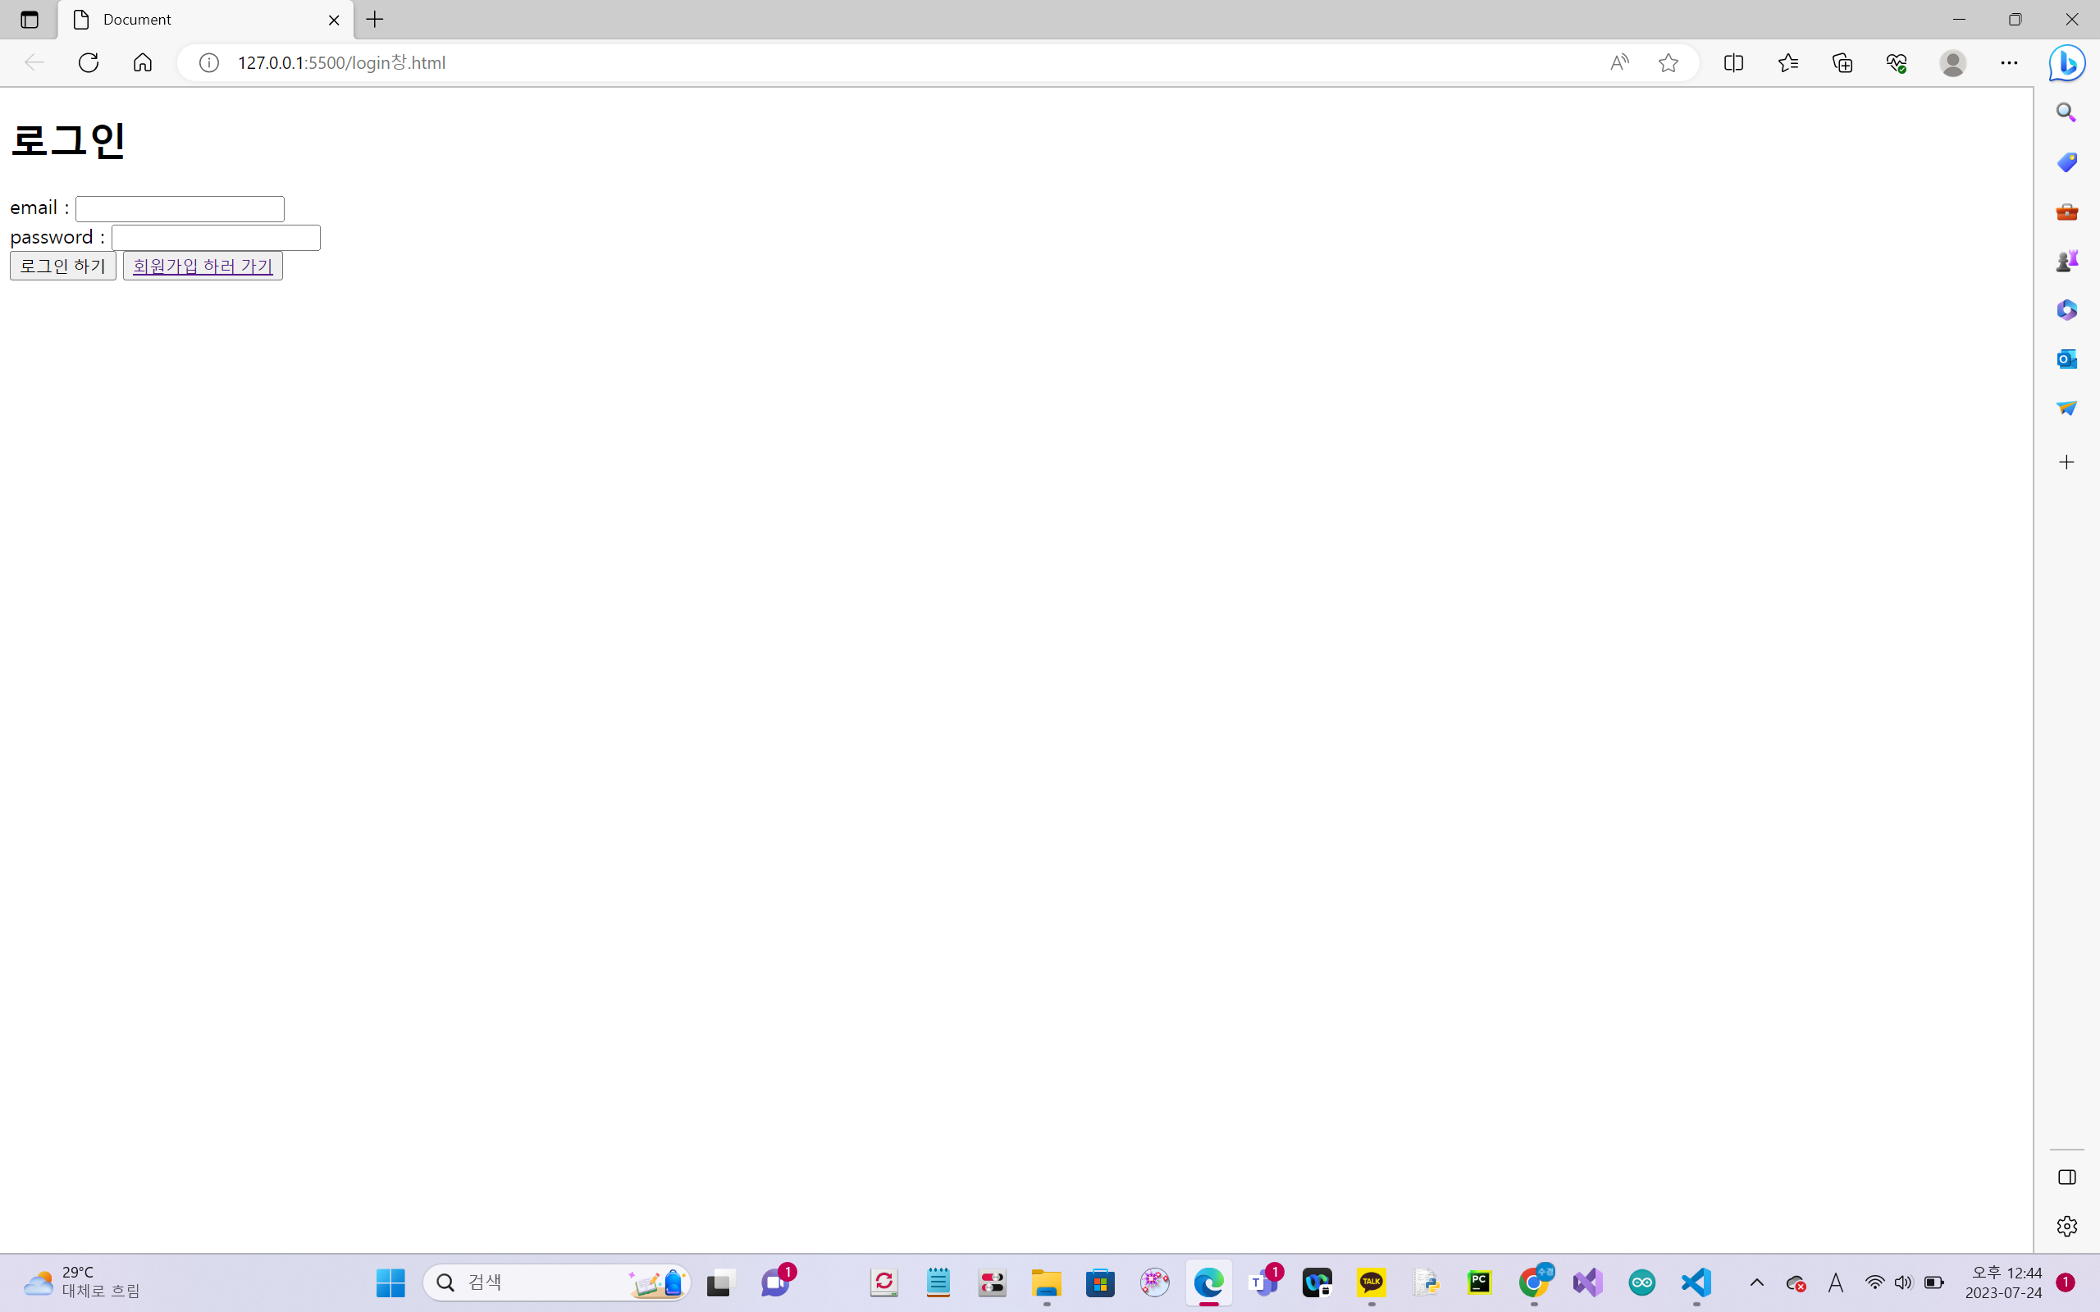

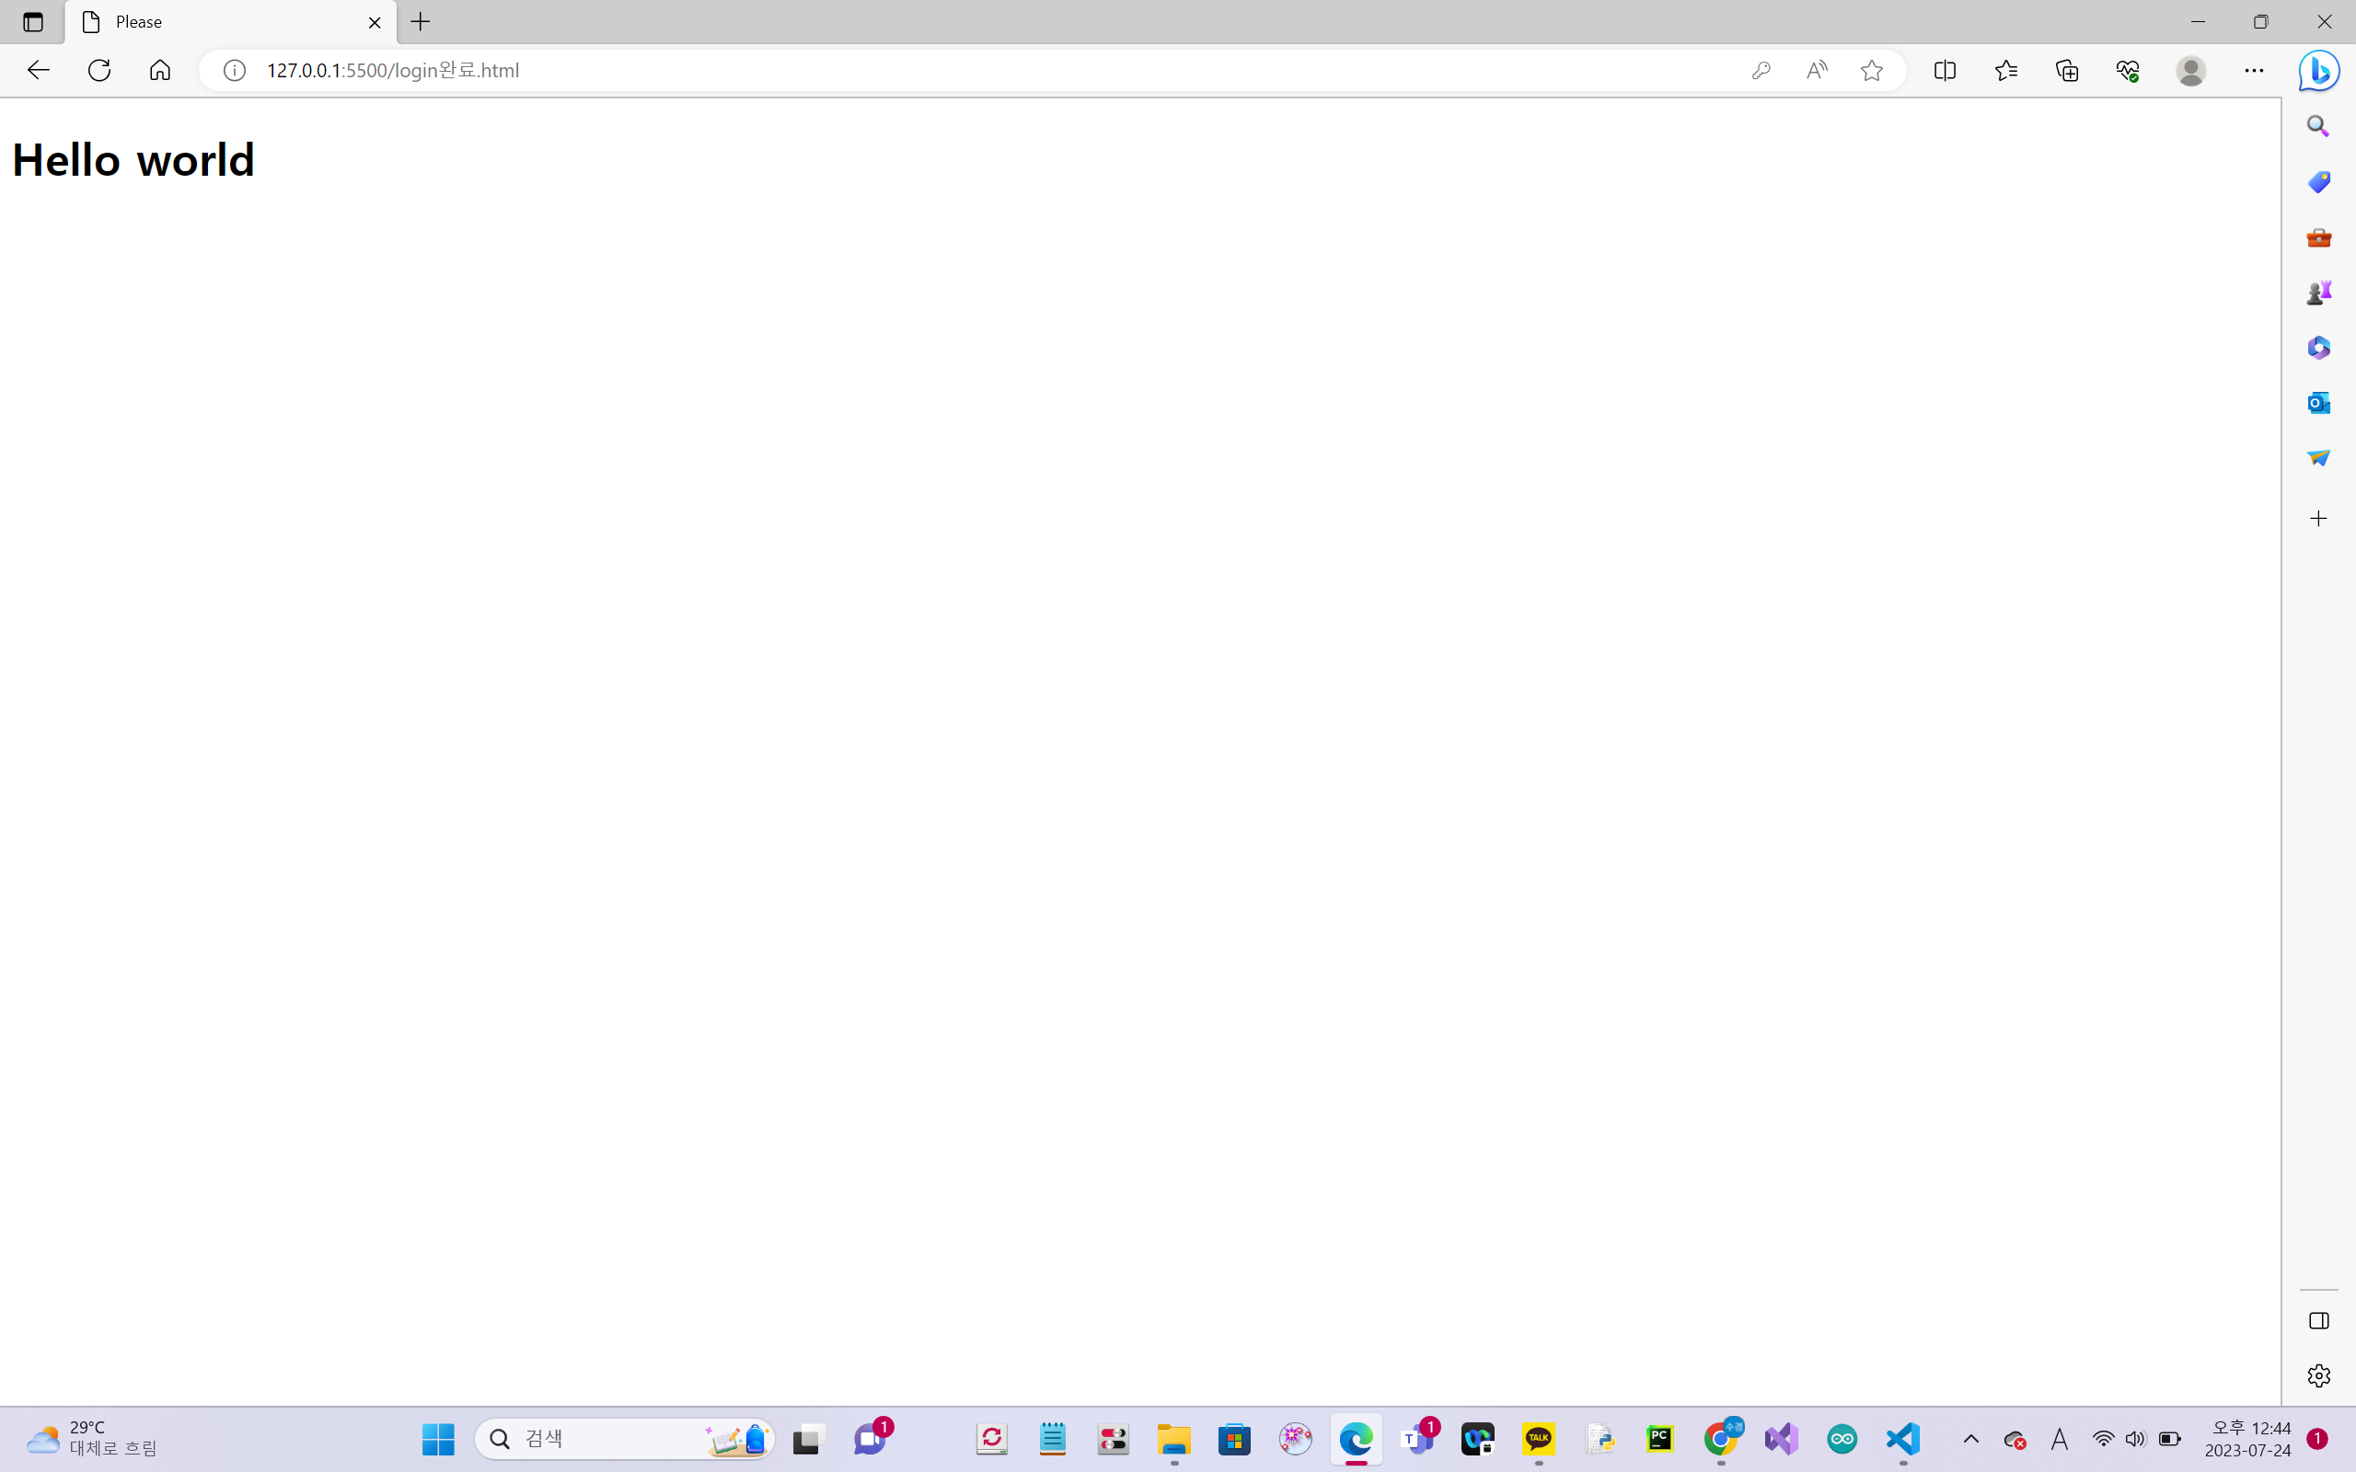
Onclick

Slide 5
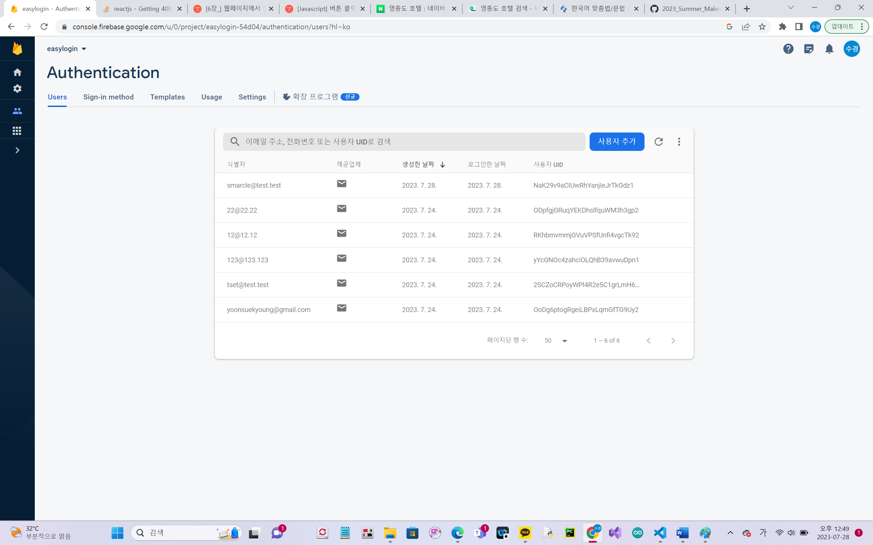
Firebase Authentication 기능 이용
홈페이지 설명을 따라가면서 구현
Script 적용 과정에서
CSS 적용은 추후에 하기로 결정

Slide 6






앞으로의 계획
회원가입 페이지 보완(CSS)
메인 페이지 콘텐츠 구성
회원가입 축하 문구
로그인 안내 문구
비밀번호 6자 이상 필요
(경고 문구 띄우기)
일기장
음악추천
playlist
월간 내역 한번에 보기

Slide 7
https://colab.research.google.com/drive/1LEIcD9wNEorwdgn8HMzZpyTAJyjam-bz?authuser=1#scrollTo=1V4bR8VrrA52

Slide 8
앞으로의 계획
모델완성(오류 잡기), 데이터 수집
4주차 ->모델 완성
5주차 -> 최적화
6주차 -> 최적화 + web 배포
7주차 -> 최적화
재성-모델 완성
모델 최적화
성욱,민성,광석- 클론 코딩 후,
모델 최적화 참여

Slide 9
Thank you
Q&A

